Slide 1
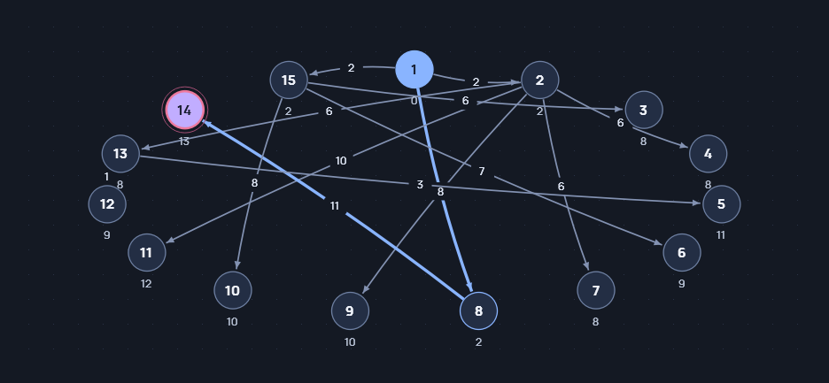
Graph
Atelier
Интерактивная лаборатория
алгоритмов на графах
Алгоритмы Дейкстры и Уоршелла
Graph Atelier
01
Notes:
Graph Atelier позволяет увидеть, как алгоритм находит кратчайшие пути и определяет достижимость вершин. Проект объединяет вычисления, пошаговое объяснение и экспорт результатов. Начать с общей идеи, затем перейти к реальным примерам. Примерная длительность выступления: 8–10 минут.
Источники проекта: README.md; DESIGN.md
Все скриншоты и визуализации получены из Graph Atelier. Вариант 18.

Slide 2
Две задачи на ориентированном графе
Дейкстра
Уоршелл
Какой маршрут
короче?
Куда можно
добраться?
Минимальная суммарная длина
пути от выбранного источника
Достижимость через прямые
и промежуточные связи
Взвешенный граф
Матрица транзитивного замыкания
Graph Atelier
02
Notes:
Алгоритмы отвечают на разные вопросы. Дейкстра работает с положительными весами и ищет минимальные расстояния. Уоршелл определяет существование пути независимо от его длины. В обоих случаях граф ориентированный. Эти задачи показаны в одном рабочем пространстве.
Источники проекта: README.md
Все скриншоты и визуализации получены из Graph Atelier. Вариант 18.

Slide 3
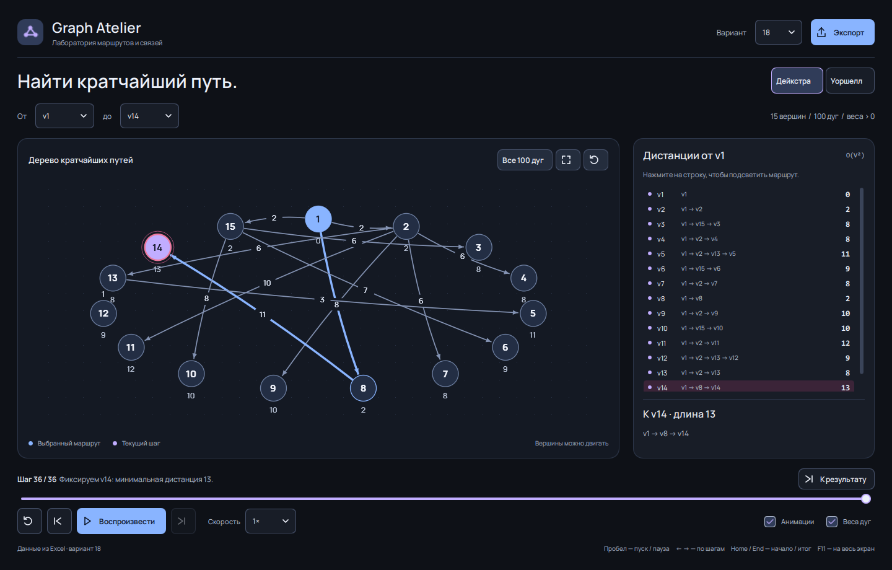
Рабочее пространство Graph Atelier
Граф
Выбор маршрута
и положение вершин
Результаты
Расстояния и пути
рядом с графом
Шаги вычисления
Общая шкала воспроизведения
Graph Atelier
03
Notes:
Показать устройство приложения: слева граф, справа вычисленные расстояния, внизу шкала шагов. Выбор варианта и алгоритма расположен сверху. Нажатие на вершину или строку результата меняет выделенный маршрут. Здесь важно дать зрителям несколько секунд рассмотреть настоящий интерфейс.
Источники проекта: qml/Main.qml; README.md
Все скриншоты и визуализации получены из Graph Atelier. Вариант 18.
Интерфейс использует графитовую палитру. Синий обозначает маршрут, фиолетовый текущий шаг, багровый выбранную цель. Источник: qml/Theme.qml.

Slide 4
Дейкстра: кратчайший путь длиной 13
13
2 + 11
v1 → v8 → v14
15 вершин
100 дуг
Синим выделен выбранный маршрут
Graph Atelier
04
Notes:
Реальный пример варианта 18. Дуга v1–v8 имеет вес 2, дуга v8–v14 имеет вес 11. Итоговая длина равна 13. Приложение строит дерево кратчайших путей от источника и восстанавливает маршрут к выбранной цели. Выбор другой цели сразу меняет подсветку.
Источники проекта: results/variant18/dijkstra_selected_source.csv; data/graphs.json
Все скриншоты и визуализации получены из Graph Atelier. Вариант 18.

Slide 5
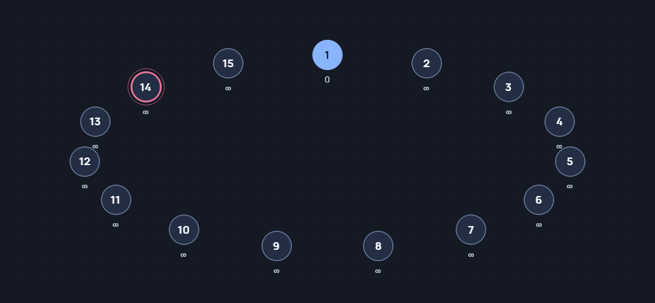
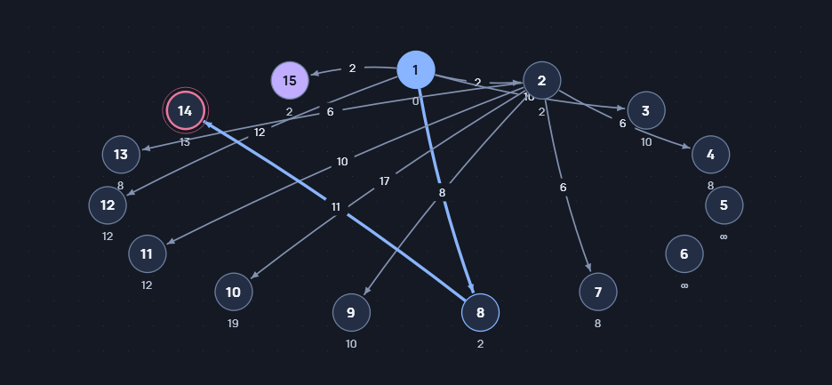
Вычисление видно по шагам
Начальное состояние
Промежуточный шаг
Окончательный результат
Источник: расстояние 0.
Остальные вершины: ∞.
Расстояния уточняются.
Дерево путей меняется.
Все достижимые вершины
получили кратчайшие пути.
Graph Atelier
05
Notes:
Последовательно обратить внимание на начальное состояние, шаг 18 и итог. Текущий шаг сопровождается текстовым объяснением. Пользователь может запускать воспроизведение, ставить паузу, перемещаться в обоих направлениях и менять скорость. Демонстрация в приложении: Home, Space, пауза, один шаг назад. Снимки соответствуют реальным состояниям.
Источники проекта: qml/Main.qml; src/algorithms.cpp; assets/dijkstra-start.png; assets/dijkstra-progress.png
Все скриншоты и визуализации получены из Graph Atelier. Вариант 18.

Slide 6
Уоршелл: достижимость всех вершин
58
100
исходных связей
достижимых пар
 | 1 | 2 | 3 | 4 | 5 | 6 | 7 | 8 | 9 | 10
1 | 0 | 1 | 1 | 1 | 0 | 0 | 1 | 0 | 0 | 0
2 | 1 | 0 | 1 | 1 | 1 | 1 | 1 | 0 | 0 | 0
3 | 1 | 1 | 0 | 1 | 1 | 0 | 0 | 0 | 1 | 0
4 | 1 | 0 | 0 | 0 | 1 | 1 | 0 | 1 | 1 | 1
5 | 1 | 1 | 1 | 1 | 0 | 1 | 1 | 1 | 0 | 0
6 | 0 | 1 | 1 | 1 | 0 | 0 | 1 | 0 | 1 | 1
7 | 1 | 1 | 0 | 1 | 0 | 1 | 0 | 1 | 1 | 0
8 | 0 | 1 | 1 | 1 | 1 | 0 | 0 | 0 | 1 | 1
9 | 1 | 1 | 0 | 0 | 0 | 1 | 1 | 1 | 0 | 1
10 | 1 | 1 | 1 | 1 | 0 | 0 | 1 | 0 | 1 | 0
 | 1 | 2 | 3 | 4 | 5 | 6 | 7 | 8 | 9 | 10
1 | 1 | 1 | 1 | 1 | 1 | 1 | 1 | 1 | 1 | 1
2 | 1 | 1 | 1 | 1 | 1 | 1 | 1 | 1 | 1 | 1
3 | 1 | 1 | 1 | 1 | 1 | 1 | 1 | 1 | 1 | 1
4 | 1 | 1 | 1 | 1 | 1 | 1 | 1 | 1 | 1 | 1
5 | 1 | 1 | 1 | 1 | 1 | 1 | 1 | 1 | 1 | 1
6 | 1 | 1 | 1 | 1 | 1 | 1 | 1 | 1 | 1 | 1
7 | 1 | 1 | 1 | 1 | 1 | 1 | 1 | 1 | 1 | 1
8 | 1 | 1 | 1 | 1 | 1 | 1 | 1 | 1 | 1 | 1
9 | 1 | 1 | 1 | 1 | 1 | 1 | 1 | 1 | 1 | 1
10 | 1 | 1 | 1 | 1 | 1 | 1 | 1 | 1 | 1 | 1
Из каждой вершины
существует путь
в любую другую
Единицы на диагонали
соответствуют циклам
Исходная матрица смежности
Итоговое замыкание A+
Graph Atelier
06
Notes:
В варианте 18 исходная матрица содержит 58 единиц. После транзитивного замыкания достигаются все 100 упорядоченных пар. Граф сильно связный. Единицы означают наличие пути, а не обязательную прямую дугу. Пример: v1–v4–v10. В режиме A+ диагональ заполняется благодаря циклам, например v1–v2–v1. Дополнительно результат проверен независимым обходом в ширину.
Источники проекта: results/variant18/warshall_input.csv; results/variant18/warshall_reachability.csv; src/algorithms.cpp
Все скриншоты и визуализации получены из Graph Atelier. Вариант 18.

Slide 7
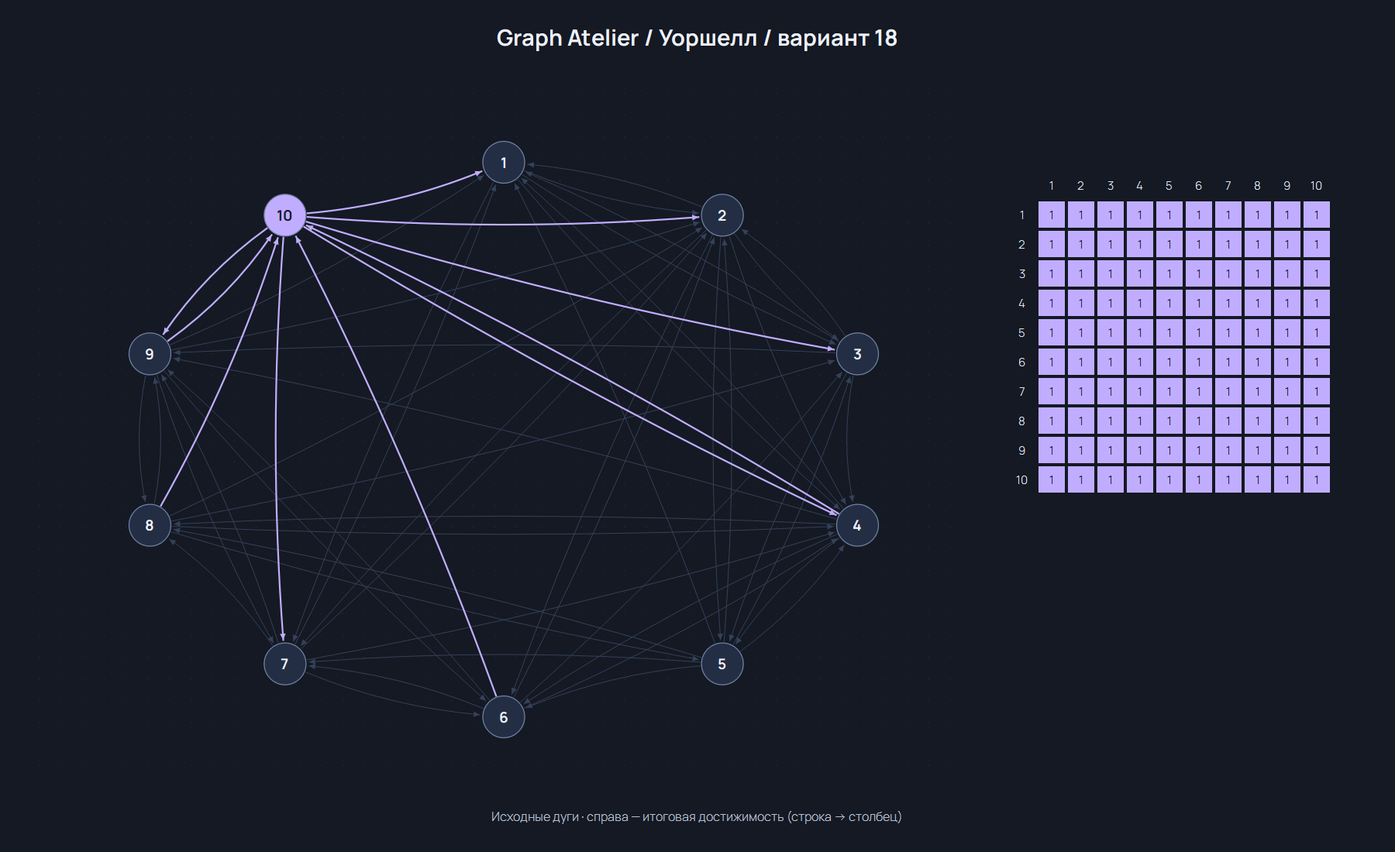
Уоршелл: визуализация варианта 18
Graph Atelier · Вариант 18
07
Notes:
Вариант 18. Источник: results/variant18/warshall_graph.png. Экспорт приложения без курсора. Матрица A+ содержит 100 единиц, все вершины взаимно достижимы.

Slide 8
Дейкстра: все пути от v1 · Вариант 18
Вершина | Длина | Кратчайший маршрут
v1 | 0 | v1
v2 | 2 | v1 → v2
v3 | 8 | v1 → v15 → v3
v4 | 8 | v1 → v2 → v4
v5 | 11 | v1 → v2 → v13 → v5
v6 | 9 | v1 → v15 → v6
v7 | 8 | v1 → v2 → v7
v8 | 2 | v1 → v8
v9 | 10 | v1 → v2 → v9
v10 | 10 | v1 → v15 → v10
v11 | 12 | v1 → v2 → v11
v12 | 9 | v1 → v2 → v13 → v12
v13 | 8 | v1 → v2 → v13
v14 | 13 | v1 → v8 → v14
v15 | 2 | v1 → v15
Graph Atelier · Вариант 18
08
Notes:
Источник v1. Все 15 длин и маршрутов взяты из results/variant18/dijkstra_selected_source.csv. Расстояния и маршруты для всех 225 пар находятся в dijkstra_all_distances.csv и dijkstra_all_routes.csv в репозитории.

Slide 9
Корректность проверяется независимо
40
100
исходных матриц
случайных графов
Дейкстра
Уоршелл
Флойд и стоимость маршрутов
для всех источников
BFS и каждый снимок.
Границы блоков 64 бита.
Дополнительно: кэш решений и замыкание цепи из 1000 вершин
Graph Atelier
09
Notes:
Исполняемый тест проверяет все 40 исходных матриц и 100 случайных графов с фиксированным seed. Для каждой матрицы Дейкстры проверяются все источники, концы маршрутов и их стоимость. Дополнительно проверяются снимки состояний, недостижимые вершины, режимы A+ и A*, отрицательные веса и цикл в массиве предков. Готовые Release-тесты и CTest после изменения интерфейса прошли.
Источники проекта: tests/algorithm_tests.cpp; README.md
Все скриншоты и визуализации получены из Graph Atelier. Вариант 18.
Новые проверки: точное совпадение всех снимков Уоршелла с простой реализацией, размеры 63/64/65 и 127/128/129, цепь из 1000 вершин, режимы A+/A*, кэш и уведомления моделей. Три набора CTest: algorithms, optimizations, engine. Источники: tests/optimization_tests.cpp; tests/engine_tests.cpp.

Slide 10
Производительность в измерениях
Расчёт с шагами | Медиана
Дейкстра от v1 | 3,76 мкс
Все 15 источников | 59,87 мкс
Уоршелл A+ | 7,65 мкс
10,95 мкс
Расчёт для экспорта
всех 15 источников
Без истории шагов
Для экспорта используется расчёт без истории. Запись файлов и PNG/SVG в замер не входят.
Вариант 18. Ryzen 7 7700. Release. 31 серия после прогрева. Замер: 1 ноября 2026.
Graph Atelier
10
Notes:
Текущие измерения от 1 ноября 2026 года. Вариант 18, Ryzen 7 7700, GCC 13.1, C++20, Release (-O3 -DNDEBUG). 200 прогревочных вызовов, 31 серия длительностью не менее 30 мс.
dijkstra_one_source_steps: медиана 3.7584 мкс, P95 средних серий 3.8462 мкс.
dijkstra_all_sources_steps: медиана 59.8705 мкс, P95 средних серий 60.3924 мкс.
dijkstra_all_sources_result_only: медиана 10.9493 мкс, P95 средних серий 10.9780 мкс.
warshall_steps: медиана 7.6520 мкс, P95 средних серий 7.7326 мкс.
warshall_result_only: медиана 0.9305 мкс, P95 средних серий 0.9378 мкс.
Медианы рассчитаны по среднему времени операции в серии. Время включает валидацию, вычисление, формирование и освобождение результата. Сценарии Steps включают историю шагов. ResultOnly используется при расчёте для экспорта без истории. Восстановление текстовых маршрутов, запись файлов, PNG/SVG и отрисовка исключены.
Источники проекта: results/benchmarks/GraphAtelier-benchmarks.md; results/benchmarks/GraphAtelier-algorithms-benchmark.csv; results/benchmarks/current.json; tests/algorithm_benchmark.cpp.

Slide 11
Архитектура проекта
команды
и данные
вызов
и результат
Qt Quick / QML
Engine · C++
Алгоритмы
Управление и таблицы
Кэш решений и снимки
Шаги и быстрый расчёт
состояние шага
сохранение файлов
GraphItem
Экспорт результатов
Отрисовка, выбор вершин
CSV, JSON, PNG и SVG
Кэш: 15 источников и A+/A*. Экспорт вычисляет пути без истории.
Graph Atelier
11
Notes:
Схема отражает реальные зависимости проекта. QML обращается к Engine через свойства и методы QObject и получает обновления через changed. Engine загружает встроенный graphs.json, вызывает алгоритмы C++ и хранит снимки вычислений. GraphItem читает состояние Engine, перерисовывает граф и передаёт выбор вершины обратно в Engine. Ветка к GraphItem показывает передачу состояния для перерисовки. Engine::exportTo формирует CSV и JSON, а GraphItem::saveGraph сохраняет PNG и SVG. Алгоритмы в algorithms.cpp не зависят от Qt. На схеме показаны логические роли, экспорт не является отдельным сервисом.
Источники проекта: src/engine.h; src/engine.cpp; src/algorithms.h; src/graphitem.cpp; qml/Main.qml
Все скриншоты и визуализации получены из Graph Atelier. Вариант 18.
Engine хранит решения Дейкстры для 15 источников и два замыкания Уоршелла для текущего варианта. Смена варианта очищает кэш. История шагов нужна визуализации. Экспорт всех источников использует TraceMode::ResultOnly. Уоршелл объединяет строки блоками по 64 бита. Итог без истории доступен через transitiveClosure. Сигналы rowsChanged и cellsChanged отделяют обновления таблиц от выбора цели. Ядро C++20 не зависит от Qt.

Slide 12
Graph Atelier
Каждый шаг можно увидеть.
Каждый результат можно проверить.
Локальное приложение для Windows
Исходные данные встроены. Отдельная установка Qt не требуется.
github.com/blank-spec/GraphAtelier
Graph Atelier
12
Notes:
Graph Atelier объединяет вычисление, объяснение алгоритма и подготовку результатов в одном приложении. Программа работает локально на Windows и поставляется с нужными библиотеками. Завершить предложением показать программу: выбор цели, несколько шагов Дейкстры, переключение на Уоршелла, затем F11.
Источники проекта: README.md; app/README.md
Все скриншоты и визуализации получены из Graph Atelier. Вариант 18.
Публичный репозиторий проекта: https://github.com/blank-spec/GraphAtelier

